Slide 1
方向请教 / 非最终成果
DiffB110：3D 分子扩散模型强化学习的四条探索线
底座质量、reward hacking 与课题主线选择
RE-CmeB / DiffSBDD / DiffGui / DDPO-PPO / x-h-e diffusion
C: DiffSBDD RL
A: 内部小改
B: x/h/e 适配
D: DiffGui RL
成熟但 reward hacking
低风险但改善有限
触及根因但高风险
当前最倾向主线
目标：请老师判断课题应收敛到哪条主线，以及下一步如何设计成更像计算机方法论文。
DiffB110 四条探索线方向请教 | 2026-06-10 | 1/10

Slide 2
两个底座：DiffSBDD vs DiffGui
同一个 RL 问题，在不同生成底座上难度完全不同
DiffSBDD
DiffGui
生成 ligand 坐标 x 与原子类型 h
最后依赖 OpenBabel/RDKit 从点云重建键
速度快、RL 工程成熟
成键/合法性弱，RL 容易陷入坏分子惩罚
原生建模 atom、bond/halfedge 与坐标
更接近 x/h/e 联合生成
成功写入样本可重建合法性更强
但 raw generation 仍有 reconstruction failure 和复杂环偏差
占位图：DiffSBDD 生成分子样貌
用户后续手动加入
不要自动补图
占位图：DiffGui 生成分子样貌
用户后续手动加入
不要自动补图
关键口径：DiffGui 的 100% sanitize 是“成功写入/进入评估 SDF”口径，不代表原始生成全流程成功。
DiffB110 四条探索线方向请教 | 2026-06-10 | 2/10

Slide 3
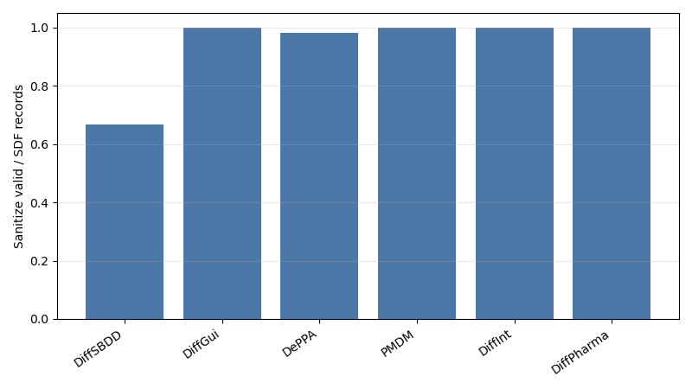
共同背景：底座质量决定 RL 难度
横评说明 DiffGui 更强，但 sanitize 口径必须谨慎
DiffSBDD：评估 SDF sanitize 约 66.6%，速度和 docking 潜力不差
DiffGui：进入评估 SDF sanitize 为 100%，但为得到 500 个成功样本另有 55 个失败样本被丢弃
两者都会生成复杂环/稠环；DiffGui ring mean=4.68，芳香分子率=70.2%，carbon fraction=0.820
底座弱时，RL 学习信号会被坏分子惩罚稀释
所以问题不是“哪个 reward 更花哨”，而是：RL 应该建立在什么底座上，才能学到稳定方向？
DiffB110 四条探索线方向请教 | 2026-06-10 | 3/10

Slide 4
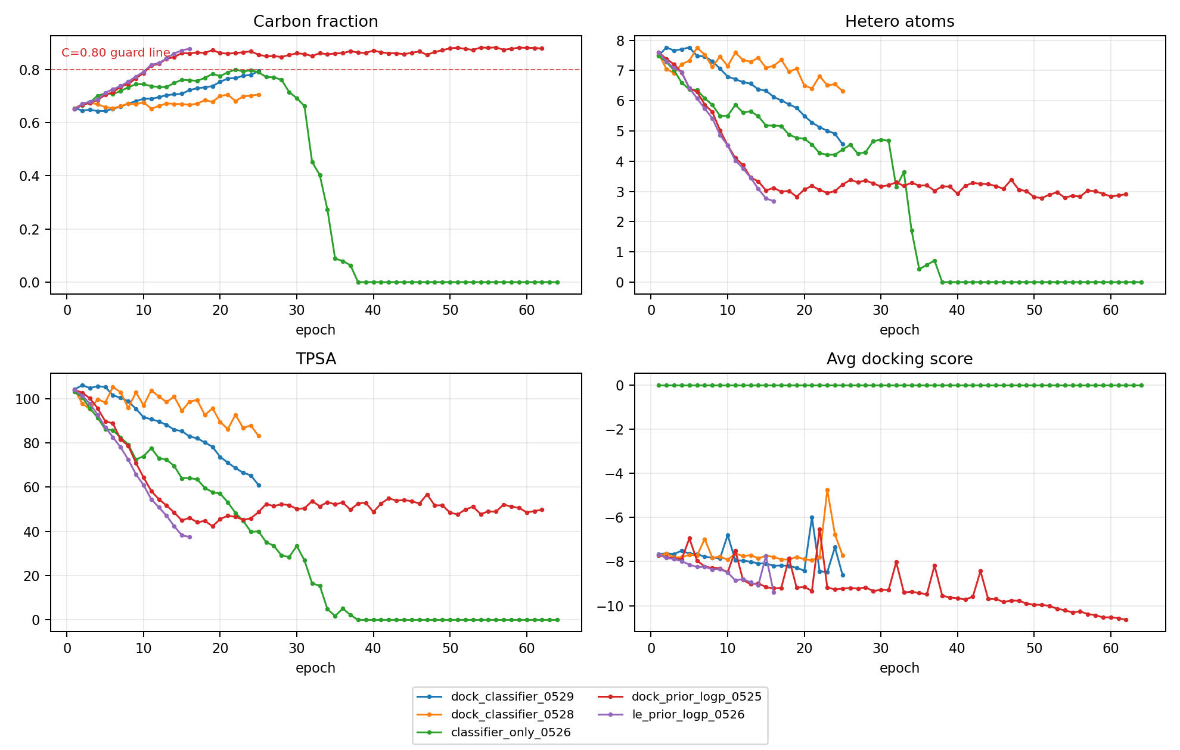
C 线：DiffSBDD RL 跑通，但 reward hacking 明显
工程最成熟，但模型会钻 reward 空子
DDPO/PPO、多 GPU、reward factory、descriptor logging、checkpoint 已经完整
旧训练暴露出高碳化、TPSA 下降、杂原子减少
classifier reward 太稀疏，docking 与 classifier 目标冲突
有效好样本太少，PPO 容易学到偏离分布的捷径
下一步候选修复
KL / prior-agent 约束
ChemistryGuard + descriptor drift 监控
GoodMoleculePool + dense classifier shaping
DiffB110 四条探索线方向请教 | 2026-06-10 | 4/10

Slide 5
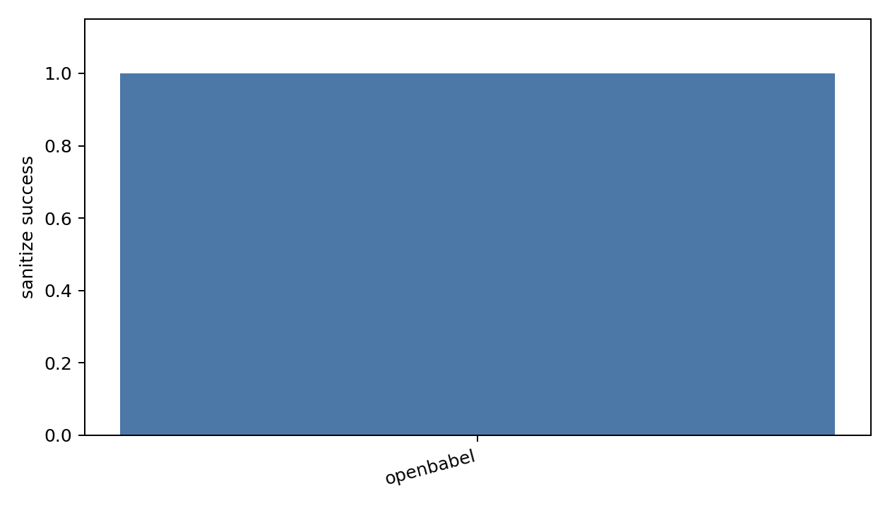
A 线：DiffSBDD 小改低风险，但改善有限
适合作为 ablation 或辅助增强，不宜作为主线
不改变 DiffSBDD 扩散变量，只加 atom prior / geometry refine / local mask / bond head
工程风险低，容易接到现有 RL 主线
但不引入显式 bond diffusion，最终成键仍依赖规则重建
可能缓解现象，但难以解决根因
定位：低风险修补方案，可作为对照和 ablation；不建议作为论文主线。
DiffB110 四条探索线方向请教 | 2026-06-10 | 5/10

Slide 6
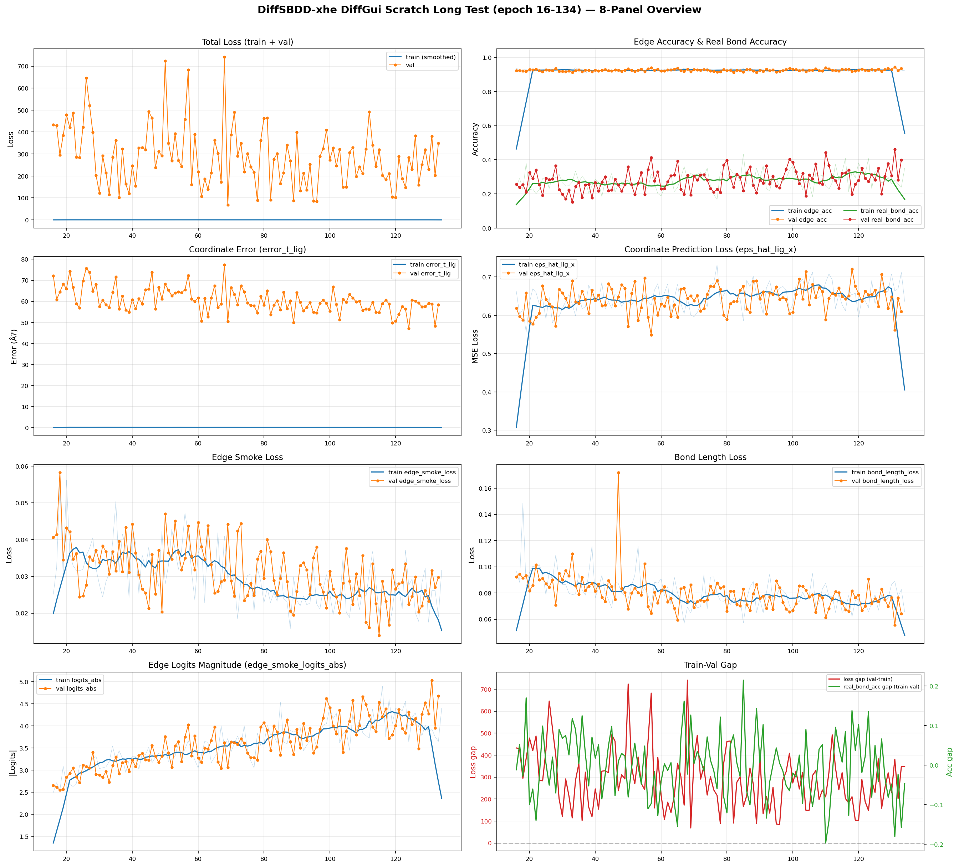
B 线：x/h/e 大改触及根因，但不是原创机制
已有 joint atom-bond-coordinate 思路在 DiffSBDD 上的适配/重构
目标：把 bond / halfedge 作为 e 通道加入扩散过程
已完成 halfedge 数据链、edge denoiser、xhe joint skeleton、DiffGui 对照分析
关键认识：不是最后预测键，而是每一步联合去噪时 edge 参与坐标更新
真实定位：参考已有联合建模思想，做 DiffSBDD bond-aware 适配
主要风险
loss scale / edge schedule / joint sampling 难稳定
DDPO logprob 对接工作量大
即使完成，也不确定超过 DiffGui
DiffB110 四条探索线方向请教 | 2026-06-10 | 6/10

Slide 7
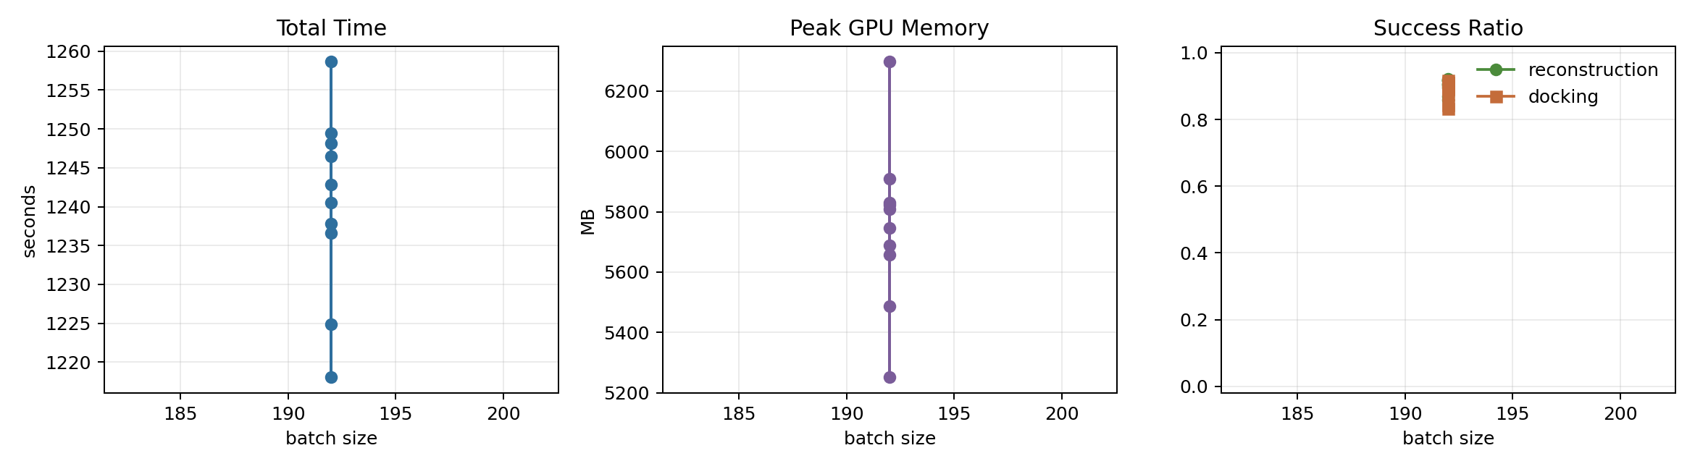
D 线：DiffGui RL 已跑通，进入分布稳定化测试
当前最倾向主线，但不能说已经成功
指标 | epoch1 | epoch9 | 解读
reward_total | 0.406 | 0.471 | 中间 e3/e4 更高后回落
reconstruction | 0.859 | 0.896 | 略稳定
docking_raw | -9.96 | -9.42 | 未同步改善
ring_reward | 0.279 | 0.355 | 轻微改善
ring_count | 4.14 | 3.96 | 略下降
carbon_fraction | 0.784 | 0.753 | 高碳缓解
配置：8GPU / 200 steps / batch 192 / last3 / lr=3e-5 / 24 epochs
ring/carbon 有早期改善信号
docking 尚未同步改善
下一步重点是 distribution-stabilized RL、多目标权重和 PPO 稳定性
DiffB110 四条探索线方向请教 | 2026-06-10 | 7/10

Slide 8
四条线风险-收益判断
当前建议：主推 D，保留 C，收缩 B，A 做辅助
B
x/h/e 适配
高风险重构
D
DiffGui RL
当前主推
方法贡献
确定性 ↑
C
DiffSBDD RL
成熟对照
A
小改
低风险辅助
短期可控性 →
注意：B 线不是原创机制最高，而是已有联合建模思想在 DiffSBDD 上的高风险适配/重构。
DiffB110 四条探索线方向请教 | 2026-06-10 | 8/10

Slide 9
想请教老师的关键问题
希望得到的是方向判断，而不是单个实验细节建议
Q1
D 线 DiffGui RL 是否足够作为主线？
Q2
reward hacking / distribution-stabilized RL 能否构成方法贡献？
底座更好、RL 已接通，但 docking 尚未同步改善。
若贡献在分布稳定化和可控优化，实验应如何设计？
Q3
B 线是否值得继续？
Q4
审稿人更看重什么？
还是应收缩成 bond-aware adapter / reconstruction 模块？
生成质量、docking、分布护栏，还是模型结构新颖性？
DiffB110 四条探索线方向请教 | 2026-06-10 | 9/10

Slide 10
两种可收敛论文 story
当前个人倾向 Story A，但需要老师判断方法贡献是否足够
Story A：DiffGui 上的分布稳定化 RL
Story B：DiffSBDD 的 bond-aware 适配
主线：D 线 DiffGui RL
贡献：joint atom-bond-coordinate 底座上的 reward-guided fine-tuning
重点：docking 优化与 ring/carbon 分布稳定化
C 线提供 reward hacking 诊断和 guard/pool/KL 工具链
主线：B 线，或收缩后的轻量 bond-aware 模块
贡献：参考已有 x/h/e 思路，验证能否修复 DiffSBDD 成键短板
风险：完整链条重构，收益不确定
RL 作为应用验证，而不是短期主线
当前更推荐：底座更稳，问题更聚焦，工程已跑通。
需要老师判断：是否值得继续押注，还是作为支线保留。
结论口径：当前是方向选择与方法收敛阶段，不是最终成果展示。
DiffB110 四条探索线方向请教 | 2026-06-10 | 10/10

